Slide 1
11.எல்லாரும் இப்படியே இருந்து விட்டால்

Slide 3
இயற்கை உரம்
.மாடு, ஆடு, கோழி போன்ற விலங்குகளின் கழிவுப் பொருட்கள், அவற்றிற்கு உணவாக வழங்கப்பட்டு, கழிக்கப்பட்ட வைக்கோல், மற்றும் இலை, தழைகள், மண்ணிற்கு இயற்கையாக உரமாகக் கூடிய தாவரங்கள் போன்றவை வேளாண்மையில் பயன்படுத்தப்படும் இயற்கை உரங்களாகும்.
இயற்கை உரம் இடுவதால் செடிகளுக்குத் தேவையான சத்து கிடைப்பதுடன் மண்னின் தன்மையும் மாறாது பாதுகாக்கப்படும்தாவரங்கள், அவற்றின் இலை, தழைகளைக் கொண்ட பகுதிகளிலிருந்து பெறப்படும் உரமானது பசுந்தாள் உரம் (Green manure) எனப்படும்.
.

Slide 4
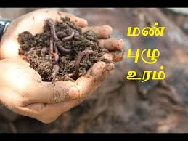
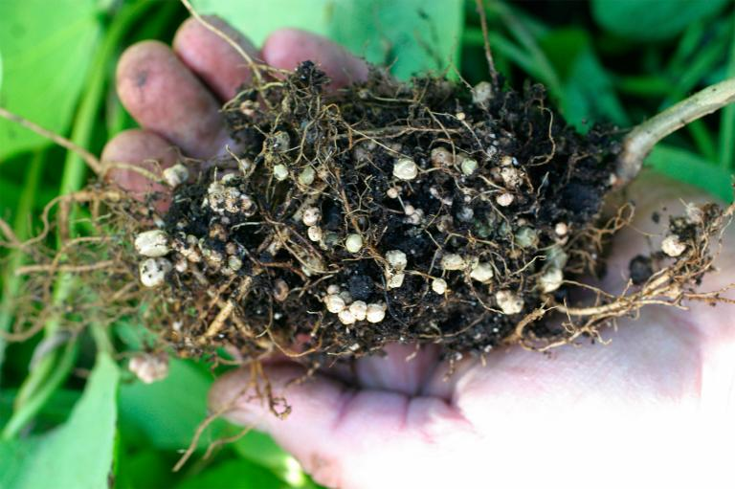

Slide 5
செயற்கை உரம்
தொழிற்சாலைகளில் வணிக முறையில் தயாரிக்கப்பட்டு, தாவர ஊட்டப்பொருள்களாகப் பயன்படுத்தப்படும் வேதிப்பொருள்கள் செயற்கை உரங்கள் ஆகும்.

Slide 6
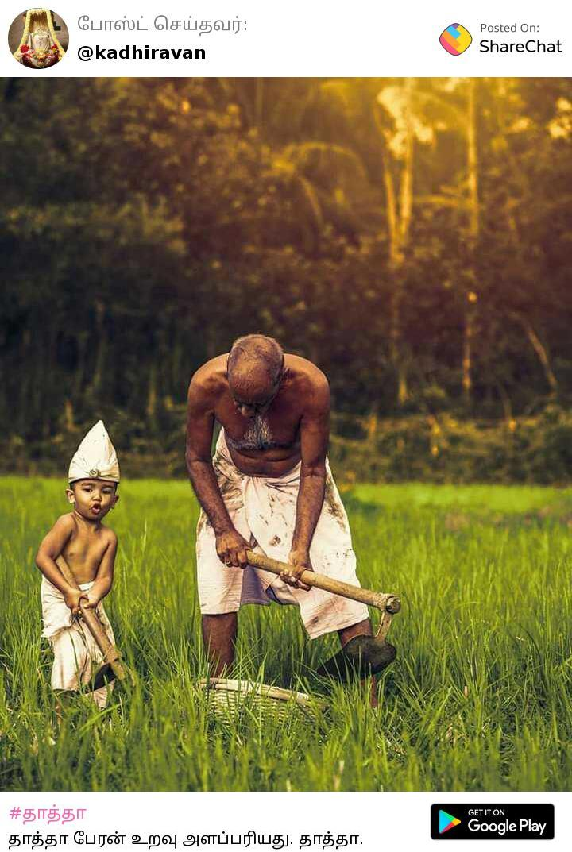

Slide 7
உரம் (fertiliser) என்பது விளை நிலத்தில் உள்ள ஊட்டச்சத்துகளைப் பெருக்கும் பொருட்டு இடப்படுவதாகும். மண்ணில் குறைந்து வரும் இயற்கையான சத்துப் பொருட்களை ஈடு செய்யும் பொருட்டு செயற்கையான சத்துப் பொருளை மண்ணுக்கு ஊட்டுவது 'உரம் இடுதல்' ஆகும்.

